Slide 1
Stand der Dinge zu Micro-credentials
Empfehlung zur Umsetzung von Micro-credentials in Österreich
Stephan De Pasqualin
BMBWF, Hochschulsektion, Abt. IV/11
Wien, 20. Oktober 2023

Slide 2
Genese
Nationale Begleitgruppe (2021)
Position der Hochschulbildung (2021)
Empfehlung des Rates (16. Juni 2022)
Empfehlung der nationalen Bologna Follow-up Gruppe zur Umsetzung von Micro-credentials in Österreich (September 2023)
Positionspapier Hochschulbildung vs. Nationale Empfehlung

Slide 3
Grundsätze für die Gestaltung und Ausstellung
Lernergebnisansatz
Umfang (3-15 ECTS Anrechnungspunkte)
Qualität & Qualitätssicherung
Niveauzuordnung

Slide 4
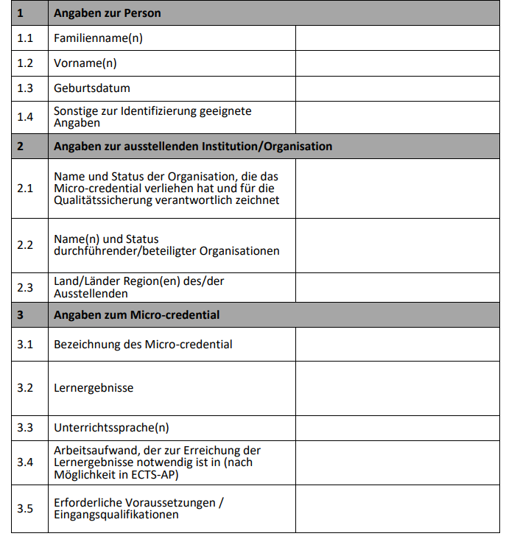
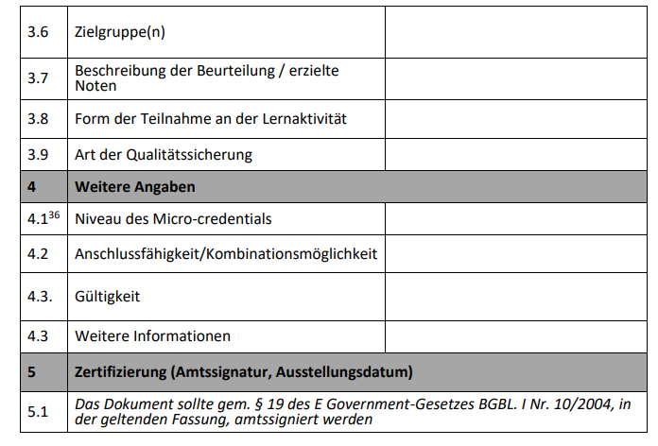
Standardelemente zur Beschreibung und Zertifizierung von Micro-credentials

Slide 5
Nicht-Ziele (der Empfehlung und von Micro-credentials)
Kein Unterlaufen von nationalen Rahmenbedingungen- und Gesetzen
Kein Zuordnen von Micro-credentials zu spezifischen Lernsettings
Kein Zusammentragen von unzähligen, europäischen Micro-credentials ohne didaktischem Konzept (auch Beschäftigungsfähigkeit wichtig)
Kein Umlabeln/Umbennen von bestehenden Formaten

Slide 6
Mehrwert
Re- and Upskilling
→Wo im student life cycle setzt man an?
Kooperationen mit der Wirtschaft (Unternehmen, NGOs)
→ außerhochschulischer vs. Hochschulischer Bereich
Fördern von Kooperationen mit ausländischen Hochschulen
Studierende aus unterrepräsentierten Gruppen ansprechen

Slide 7
Danke für Ihre Aufmerksamkeit!
Stephan De Pasqualin
BMBWF, Hochschulsektion, Abt. IV/11
stephan.depasqualin@bmbwf.gv.at

